Slide 1
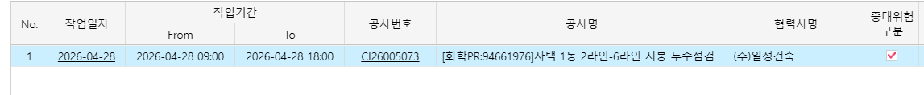
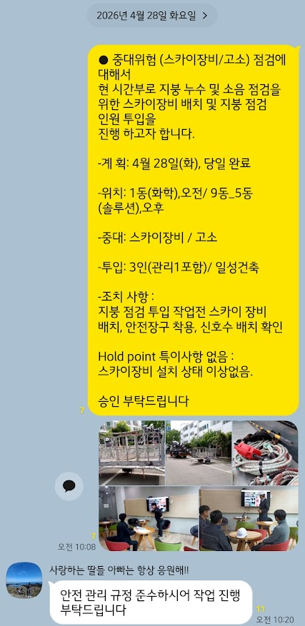
사택 1동 2라인-6라인 지붕 누수점검 Hold Point 촬영/승인 결과보고서

Slide 2
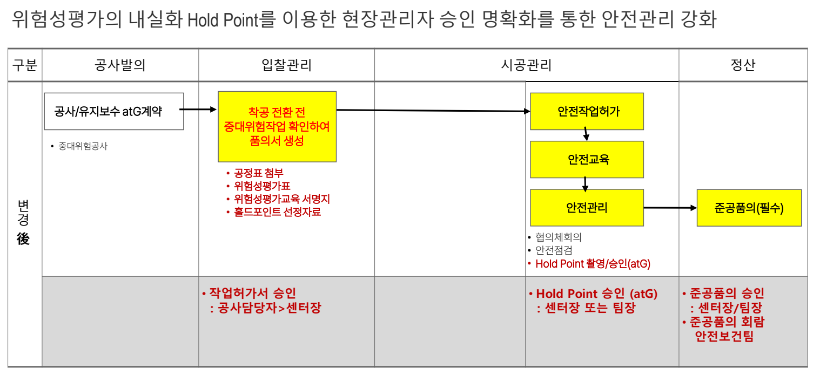
[별첨] 중대위험작업 관리 프로세스

Slide 3
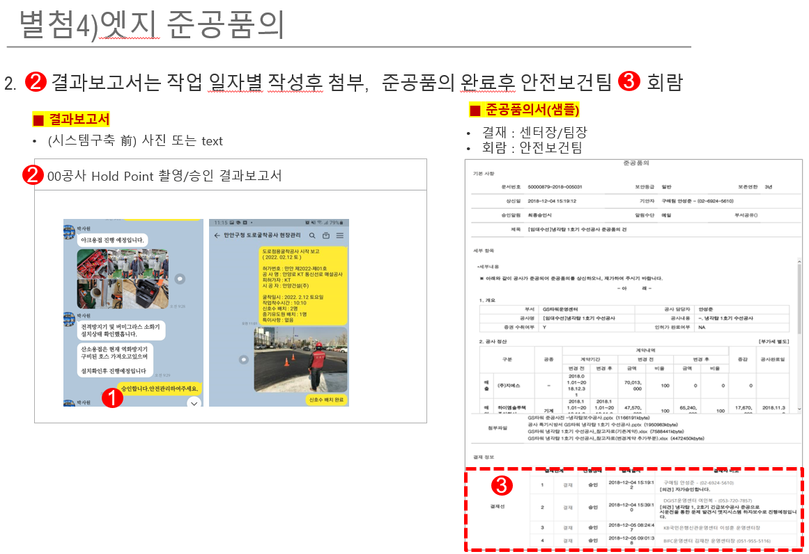
Hold Point 촬영/승인 결과보고서 가이드 _ 접수

